Slide 1
第7章 中断控制接口

Slide 2
主要内容
中断概述
8086/8088 CPU的中断
中断向量表
8086/8088 CPU中断服务子程序
中断控制器8259A

Slide 3
7.1 中断概述
当CPU正常运行程序时，由于CPU内部事件或外设请求，引起CPU中断正在运行的程序，转去执行中断服务程序，中断服务程序执行完毕，再返回被中断的程序，这一过程称为中断。

Slide 4
7.1.1 中断概念
能够引起程序中断的事件
指令中断：中断发生时间已知，例如INT 21H；
硬件中断：中断发生时间未知，具体发生时刻与外部硬件电路有关。
中断源
中断优先级
中断嵌套
中断类型号

Slide 5
7.1.1 中断概念
同时到来的多个中断源要进行排队，根据优先级高低顺序执行
软件查询：电路简单，但需要利用程序来控制优先级的执行顺序，适用于简单小型微机系统；
硬件电路：不需程序控制，而是利用硬件电路实现优先级排列，如8259A。
中断源
中断优先级
中断嵌套
中断类型号

Slide 6
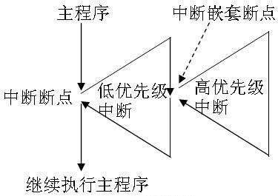
7.1.1 中断概念
高优先级的中断打断当前低优先级的中断服务程序的执行
中断源
中断优先级
中断嵌套
中断类型号

Slide 7
7.1.1 中断概念
中断源
中断优先级
中断嵌套
中断类型号
中断源唯一编号，对应其中断服务子程序
响应中断时，必须先获得中断类型号，才能找到对应的中断服务子程序

Slide 8
7.1.2 中断处理过程
一个完整的中断处理过程包括：
中断请求
中断判优
中断响应
中断执行
中断返回

Slide 9
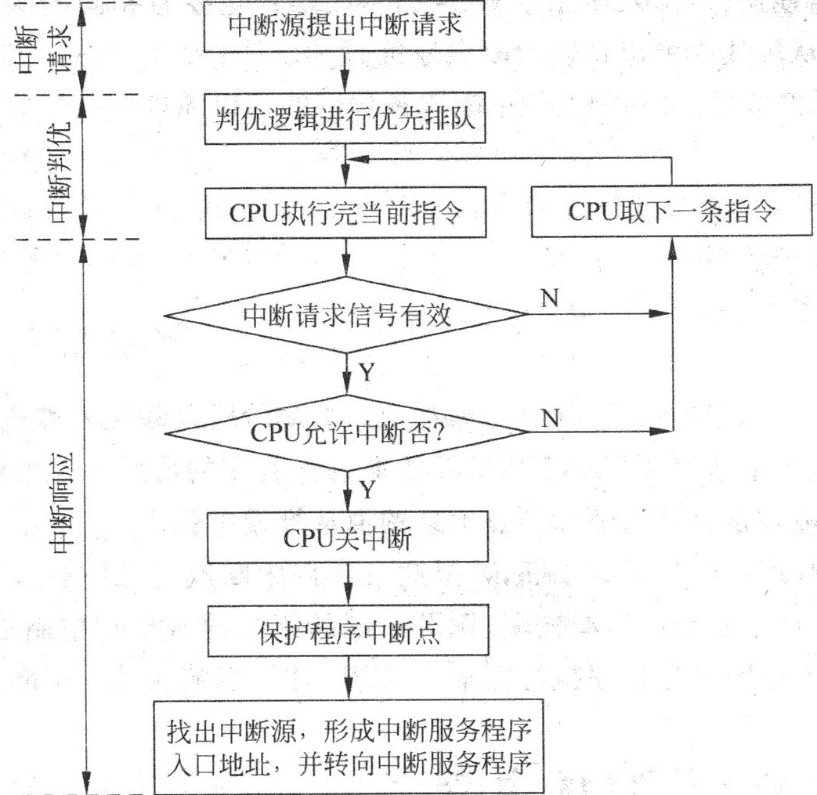
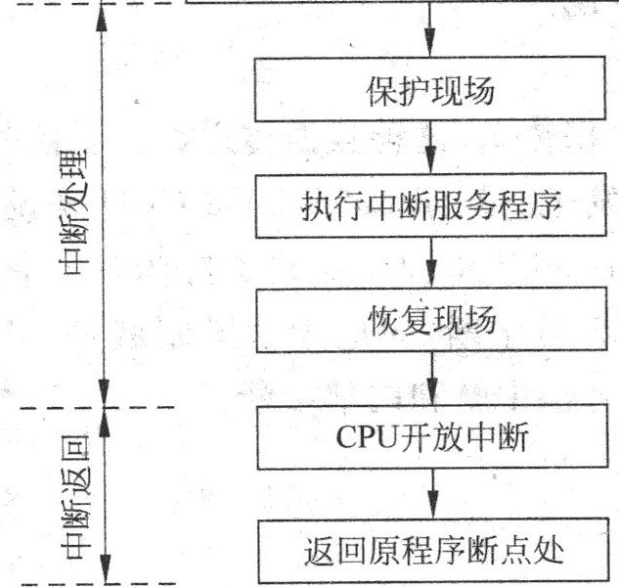
7.1.2 中断处理过程

Slide 10
7.1.2 中断处理过程
一个完整的中断处理过程包括：
中断请求
中断判优
中断响应
中断执行
中断返回
中断源向CPU发出的信号
对于指令中断，中断请求信号就是该指令；
对于硬件中断请求信号，CPU在每条指令结束时对INTR进行采样，如果响应该中断，则在执行完当前指令后转而去执行相应的中断服务程序。

Slide 11
7.1.2 中断处理过程
一个完整的中断处理过程包括：
中断请求
中断判优
中断响应
中断执行
中断返回
多个中断请求信号同时到来时，将中断源进行优先级排队，优先级高的中断请求先被响应。

Slide 12
7.1.2 中断处理过程
一个完整的中断处理过程包括：
中断请求
中断判优
中断响应
中断执行
中断返回
先判断是否满足中断响应条件，如果满足，则系统自动完成下列动作：
关中断，使得中断响应过程中不被高优先级中断源打断，如果允许中断嵌套，则在中断服务程序中，利用指令开中断；
将标志寄存器压栈；
保护断点，将被打断程序的断点处的CS和IP压栈；
根据中断类型号，找到相应的中断服务程序的入口地址。

Slide 13
7.1.2 中断处理过程
一个完整的中断处理过程包括：
中断请求
中断判优
中断响应
中断执行
中断返回
执行中断服务子程序

Slide 14
7.1.2 中断处理过程
一个完整的中断处理过程包括：
中断请求
中断判优
中断响应
中断执行
中断返回
在中断响应阶段自动压入堆栈的数据，在中断返回时自动弹出。
中断返回指令 IRET 是中断服务程序的最后一条指令，执行该指令会自动将标志寄存器的值和断点地址的值从堆栈中弹出。
如果不允许中断嵌套，通常将开中断指令放在 IRET 前面。

Slide 15
7.2 8086/8088 CPU的中断
8086/8088 CPU共支持256个中断，即中断类型号从0到255号，这些中断可以分为以下两大类：
外部中断（硬件中断）
不可屏蔽中断
可屏蔽中断
内部中断（软件中断）
指令中断
专用中断

Slide 16
7.2.1 外部中断
8086/8088 CPU的外部中断有两类：不可屏蔽中断（NMI）和可屏蔽中断（INTR），都属于硬件中断，且发生时刻不可预知。
1）不可屏蔽中断
NMI引脚输入一边沿触发信号时，CPU便在执行完当前指令后，转去执行2号中断服务程序。
该中断不受IF影响，通常利用2号中断服务程序来处理系统较大故障，如内存或I/O总线的奇偶错误等。

Slide 17
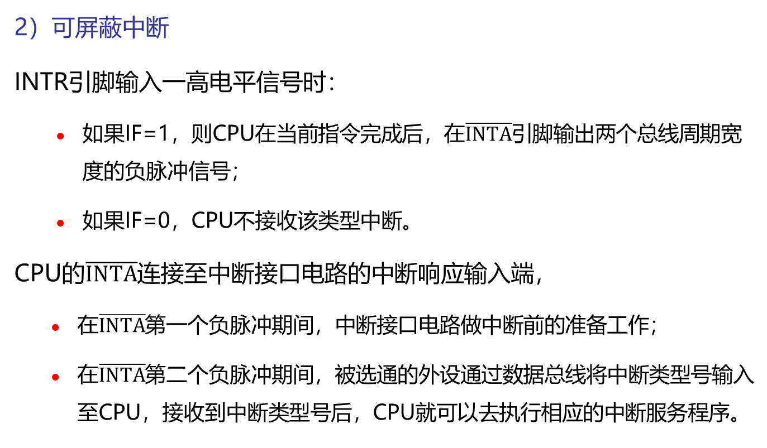
7.2.1 外部中断
2）可屏蔽中断
INTR引脚输入一高电平信号时：
如果IF=1，则CPU在当前指令完成后，在$\overline{INTA}$引脚输出两个总线周期宽度的负脉冲信号；
如果IF=0，CPU不接收该类型中断。
CPU的$\overline{INTA}$连接至中断接口电路的中断响应输入端，
在$\overline{INTA}$第一个负脉冲期间，中断接口电路做中断前的准备工作；
在$\overline{INTA}$第二个负脉冲期间，被选通的外设通过数据总线将中断类型号输入至CPU，接收到中断类型号后，CPU就可以去执行相应的中断服务程序。

Slide 18
7.2.2 内部中断
内部中断又称为软件中断，分为两种：
指令中断：执行中断指令或标志位设置而产生的中断，中断的发生可以预知；
专用中断：程序执行过程中出现错误而产生的中断，如除数为0、商溢出等，此类中断和外部中断一样，不可预知。通常，微机系统将类型号0～4设置为专用中断。

Slide 19
7.2.2 内部中断
1）指令中断
主要用于系统定义或用户自定义的软件中断
n为中断类型号，例如“INT 21H”指令即为执行系统功能调用指令
INT n

Slide 20
7.2.2 内部中断
2）专用中断
0号中断：该中断为除法出错中断，如除数为0，或商溢出，就会产生0号中断。
1号中断：该中断为单步中断，当TF=1时产生中断，主要用于程序调试，此中断是可以预知的。（只能通过POPF才能将TF置1）
3号中断：又称断点中断，和1号中断一样，常用于程序的调试，指令为INT 3，程序运行到该指令处停止执行后面的程序。
4号中断：又称溢出中断，程序运行到INTO，且OF=1，才会产生4号中断，常用于处理算术运算出现溢出的情况。

Slide 21
中断优先级顺序
内部中断（单步中断除外）
不可屏蔽中断
优先级越来越高
可屏蔽中断
单步中断

Slide 22
7.3 中断向量表
中断向量表的概念
中断向量表的存入
直接装入
系统功能调用法装入
用串指令装入

Slide 23
7.3.1 中断向量表的概念
中断服务程序的地址称为中断向量，包括段地址（CS）和偏移地址（IP）。因此，通过中断向量，能够找到中断服务程序的入口地址，实现程序的转移。
256个中断向量形成的表称为中断向量表，该表放置于存储区的开始处，每个中断向量占4个字节（CS+IP），所以中断向量表总共占用1024个字节，即在0000H～03FFH的地址单元中。

Slide 24
7.3.1 中断向量表的概念
中断向量表是按照中断类型号n从小到大顺序存放的，并且段地址存放在高地址单元，偏移地址存放在低地址单元。
例如：0号中断服务程序的偏移地址存放在0000H和0001H单元中，段地址存放在0002H和0003H单元中。
中断向量在中断向量表中的首地址称为中断向量地址，其和中断类型号的关系为：
中断向量地址=中断类型号×4

Slide 25
7.3.1 中断向量表的概念
0号中断IP低8位
0号中断IP高8位
0号中断CS低8位
0号中断CS高8位
1号中断IP低8位
1号中断IP高8位
1号中断CS低8位
1号中断CS高8位
0000H
0001H
0002H
0003H
0004H
0005H
0006H
0007H
0号中断向量地址
0号中断向量
1号中断向量地址
1号中断向量

Slide 26
7.3.1 中断向量的存入
中断向量表的结构：
00～04，专用中断
05～1FH，系统备用
20H～FFH，供用户使用
0号中断入口地址(占用0000H~0003H单元)
1号中断入口地址(占用0004H~0007H单元)
2号中断入口地址(占用0008H~000BH单元)
3号中断入口地址(占用000CH~000FH单元)
4号中断入口地址(占用0010H~0013H单元)
5号中断入口地址(占用0014H~0017H单元)
···
1FH号中断入口地址(占用007CH~007FH单元)
20H号中断入口地址(占用0080H~0083H单元)
···
FFH号中断入口地址(占用03FCH~03FFH单元)
专用中断
系统备用
用户可用
Notes:
前32个中断所对应的中断向量，是在系统开机时，由系统软件装入内存的。
20H至FFH给用户使用，有的PC机系统出厂时，已经编写了其中一部分中断服务程序，例如8086的20H和21H号中断，以系统软件的形式装入微机系统。

Slide 27
7.3.1 中断向量的存入
直接装入法
系统功能调用法
串指令装入

Slide 28
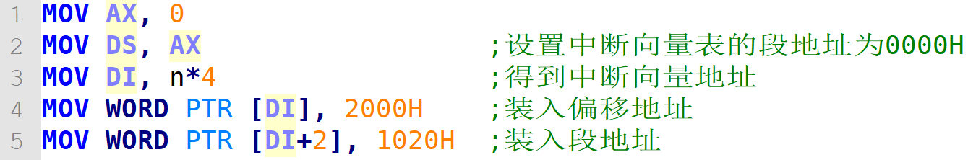
7.3.1 中断向量的存入
1）直接装入法
首先将中断类型号乘以4，得到中断向量地址，然后依次将中断服务程序的偏移地址和段地址装入
例7.1 假设中断号n=6，对应的中断服务程序的段地址为1020H，偏移地址为2000H，将中断向量装入到中断向量表中。

Slide 29
7.3.1 中断向量的存入
2）系统功能调用法装入
软中断指令“INT 21H”功能号为25H的子程序用来装入中断向量
入口参数：AL存放中断类型号，DS中输入段地址，DX中输入偏移地址
例7.2 中断类型号为40H，相应的中断服务程序名为INTV，将中断向量装入到中断向量表中。
MOV DX, SEG INTV ;取中断服务程序的段地址
MOV DS, DX ;中断服务程序的段地址送DS
MOV DX, OFFSET INTV ;中断服务程序的偏移地址送DX
MOV AL, 40H ;中断类型号送AL
MOV AH, 25H
INT 21H ;装入中断向量

Slide 30
7.3.1 中断向量的存入
3）串指令装入
串指令STOSW可以将AX内容写入到ES:DI指向的单元。将ES设置为0000H，DI设置为n×4，则执行两次STOSW可以将中断服务程序的偏移地址和段地址装入中断向量表。
例7.3 中断号为n，中断服务程序名为INSER，将中断向量装入到中断向量表中。
XOR AX, AX
MOV ES, AX
MOV DI, n*4 ;DI中为n号中断对应的中断向量的偏移地址
MOV AX, OFFSET INSER
CLD
STOSW ;装入中断服务程序的偏移地址
MOV AX, SEG INSER
STOSW ;装入中断服务程序的段地址

Slide 31
7.4 8086/8088 CPU中断服务子程序
中断响应过程
内部中断响应过程
外部中断响应过程
中断服务子程序
Notes:
网工网开

Slide 32
7.4.1 中断响应过程
1）内部中断响应过程
FR入栈，以保护各标志位；
保护断点，将断点处的CS和IP值入栈；
将IF和TF清零，即禁止单步中断和可屏蔽中断；
中断类型号×4，得到中断向量地址，进而取得中断服务程序入口地址，并将该地址装入CS和IP，转去执行中断服务程序；
执行IRET，恢复断点处CS、IP及FR的内容，继续执行原来程序。
Notes:
内部中断不需要中断响应周期得到中断类型号（专用中断自动形成，软中断在指令中已给出），因此内部中断的响应过程为：
FR、CS、IP依次入栈，出栈顺序相反

Slide 33
7.4.1 中断响应过程
2）外部中断响应过程
不可屏蔽中断：其中断类型号为2，由系统自动形成，响应过程与内部中断一样。
可屏蔽中断：需要在中断响应周期内获得中断类型号，获得中断类型号后，其后的处理过程与内部中断一样。

Slide 34
7.4.2 中断服务子程序
中断服务子程序功能各不相同，但它们具有相同的结构形式：
保护现场，将使用到的寄存器入栈
如果允许中断嵌套，利用STI使IF=1
中断服务程序指令段
程序结束时，利用CLI使IF=0，以防高级别中断打断本中断的正常结束
恢复现场，用POP指令将被保护的寄存器恢复
对于可屏蔽硬件中断，给中断接口电路发送中断结束指令
最后利用 IRET 指令进行中断返回
Notes:
2，因为在中断响应时已将IF和TF清零

Slide 35
例7.4 中断号为n，名为INTV的可屏蔽中断服务程序
CODE SEGMENT ;代码段
ASSUME CS:CODE, DS:DATA, SS:STACK
START: MOV AX, DATA
MOV DS, AX
MOV AL, n ;中断向量开始装入
MOV DX, SEG INTV
MOV DS, DX
MOV DX, OFFSET INTV
MOV AH, 25H
INT 21H
... ;主程序体
MOV AH, 4CH
INT 21H
INTV PROC FAR ;中断服务程序开始
STI ;开中断，允许中断嵌套
PUSH AX ;保护现场
... ;中断服务程序主体
POP AX ;恢复现场
MOV AL, 20H ;发送中断结束指令
OUT 40H, AL
IRET ;中断返回
INTV ENDP ;中断服务程序结束
CODE ENDS ;主程序结束
END START

Slide 36
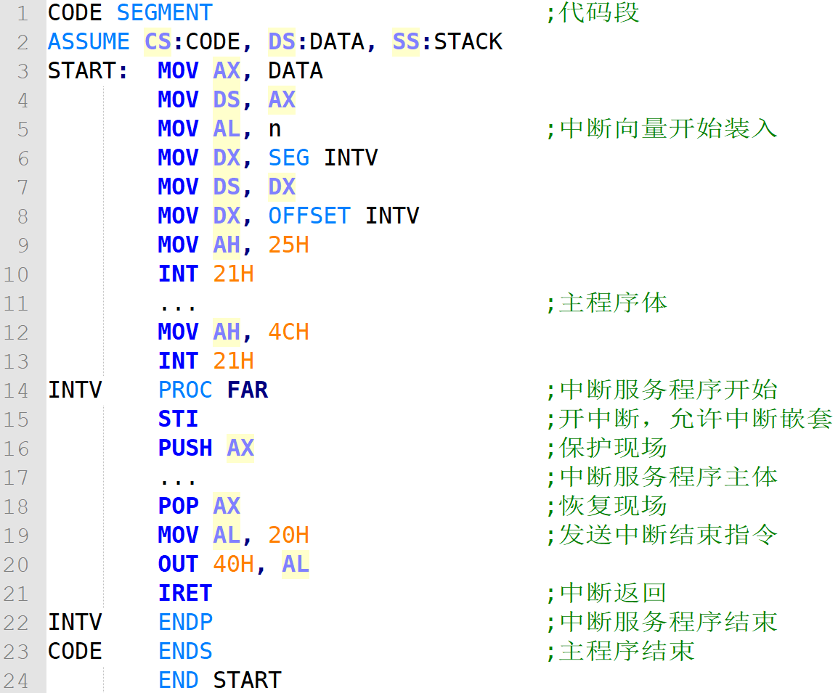
例7.4 中断号为n，名为INTV的可屏蔽中断服务程序

Slide 37
7.5 可编程中断控制器8259A
功能和引脚
内部结构
8259A的中断管理方式
8259A的编程方法
8259A的中断级联

Slide 38
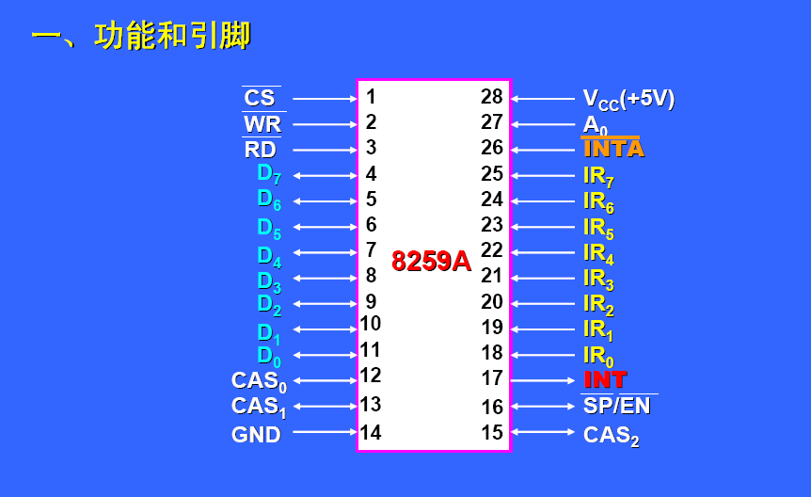
7.5 可编程中断控制器8259A

Slide 39
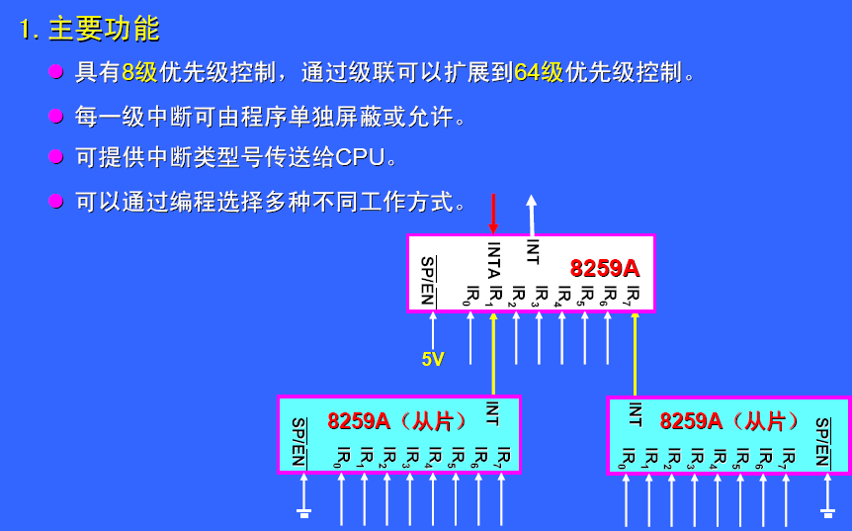
7.5 可编程中断控制器8259A

Slide 40
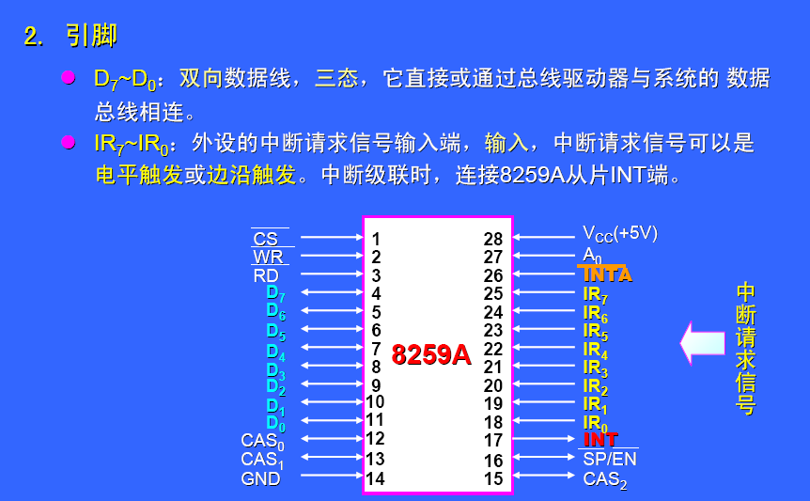
7.5 可编程中断控制器8259A

Slide 41
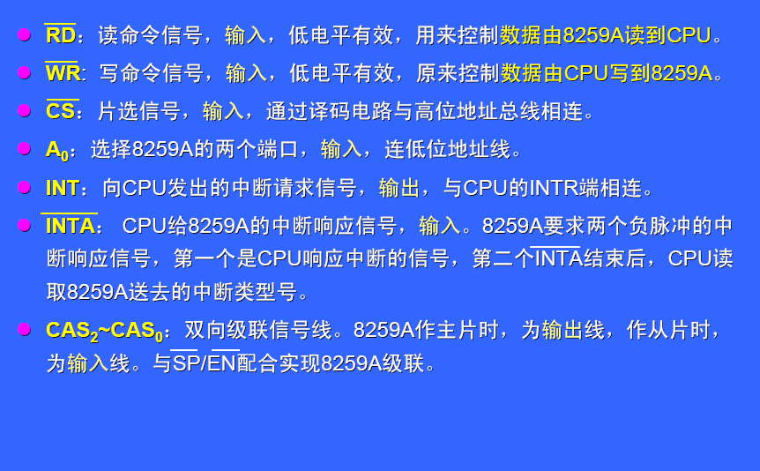
7.5 可编程中断控制器8259A

Slide 42
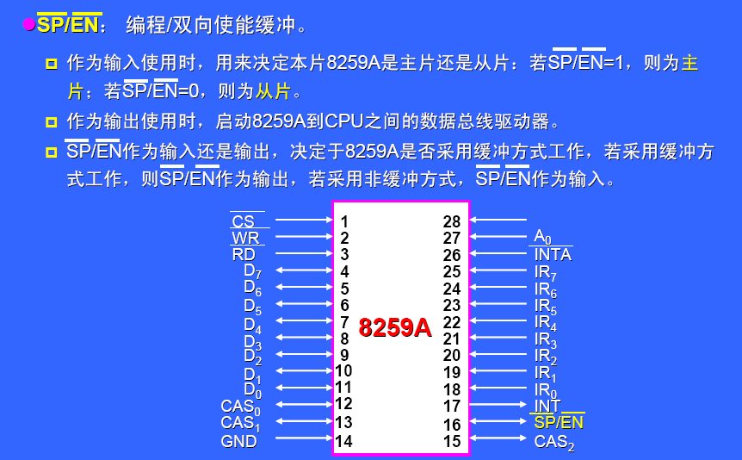
7.5 可编程中断控制器8259A
Notes:
here

Slide 43
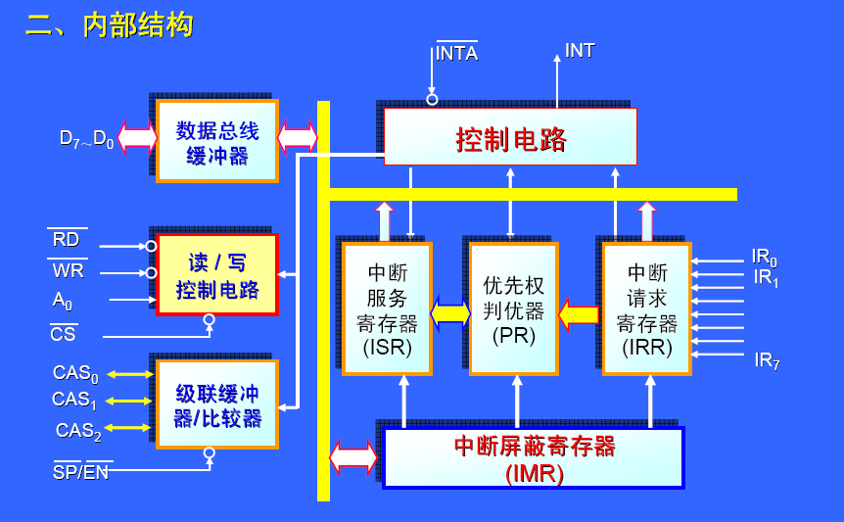
7.5 可编程中断控制器8259A

Slide 44
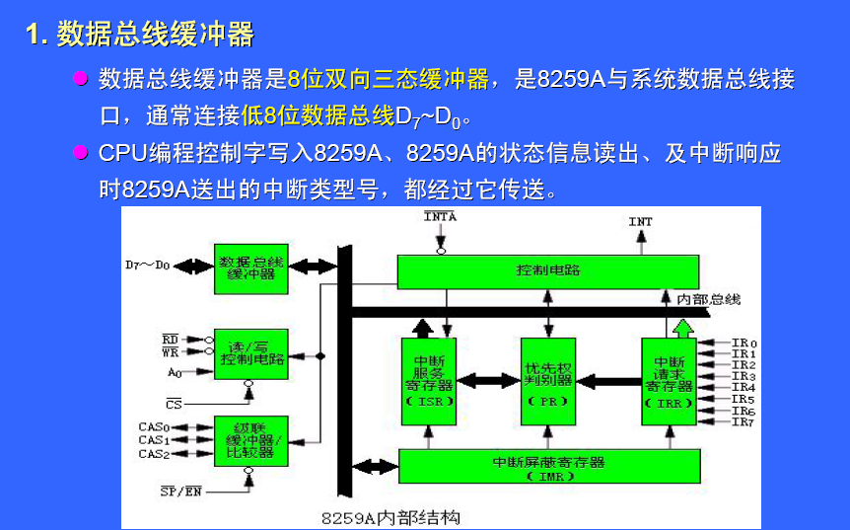
7.5 可编程中断控制器8259A

Slide 45
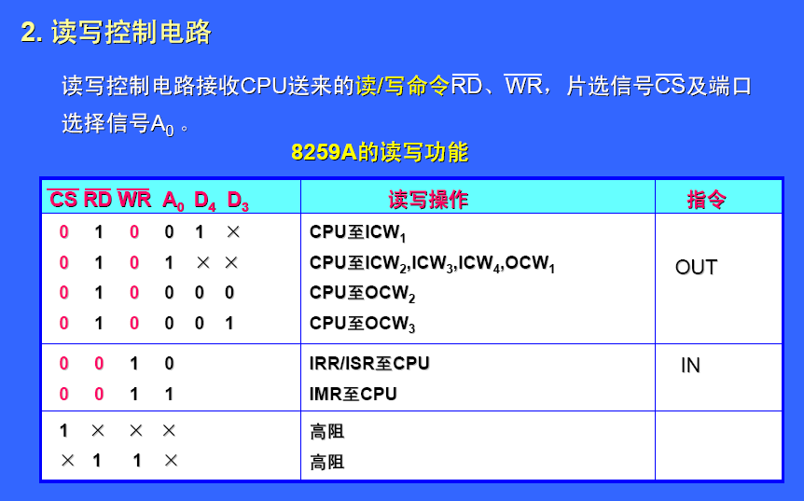
7.5 可编程中断控制器8259A

Slide 46
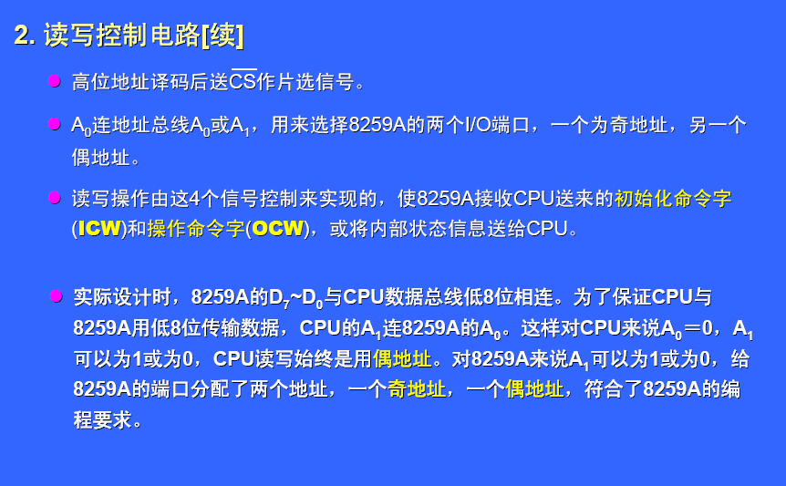
7.5 可编程中断控制器8259A

Slide 47

7.5 可编程中断控制器8259A

Slide 48
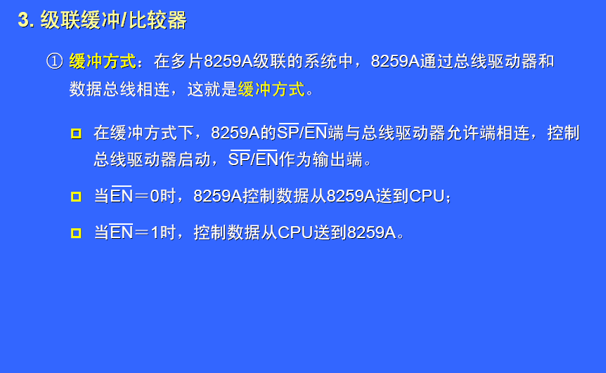
7.5 可编程中断控制器8259A

Slide 49
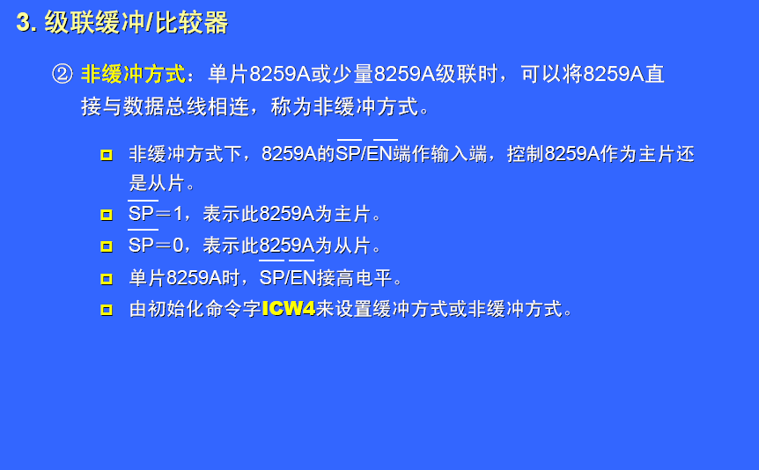
7.5 可编程中断控制器8259A

Slide 50
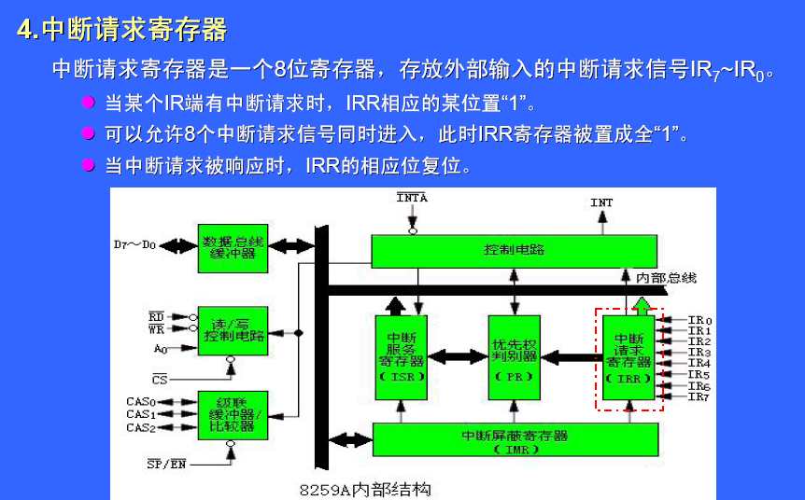
7.5 可编程中断控制器8259A

Slide 51
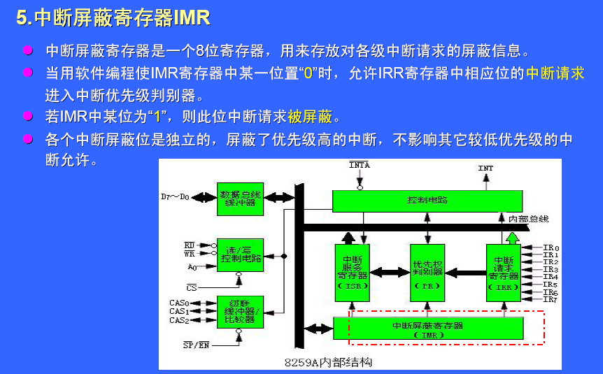
7.5 可编程中断控制器8259A

Slide 52
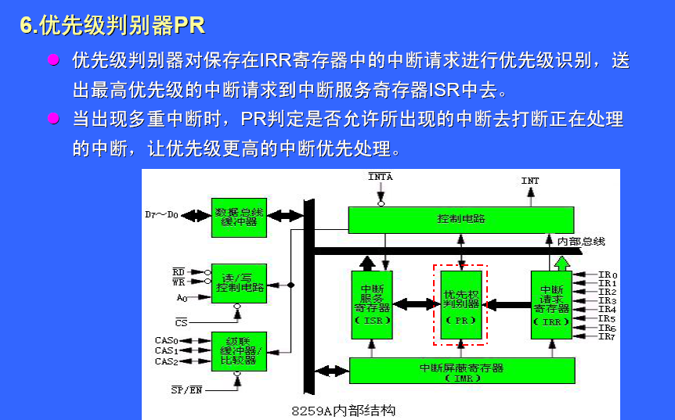
7.5 可编程中断控制器8259A

Slide 53
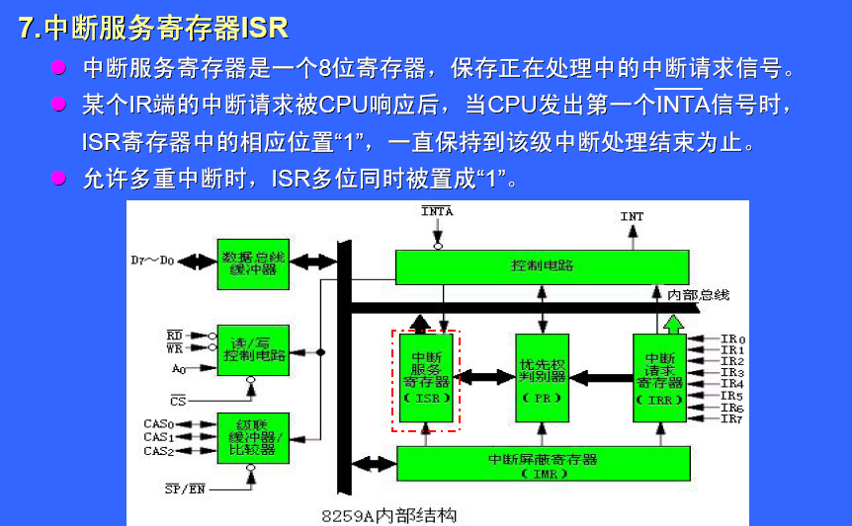
7.5 可编程中断控制器8259A

Slide 54
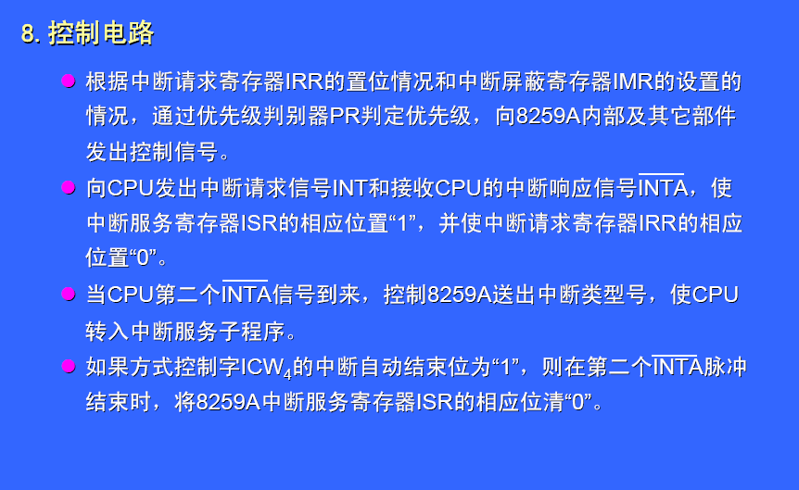
7.5 可编程中断控制器8259A

Slide 55
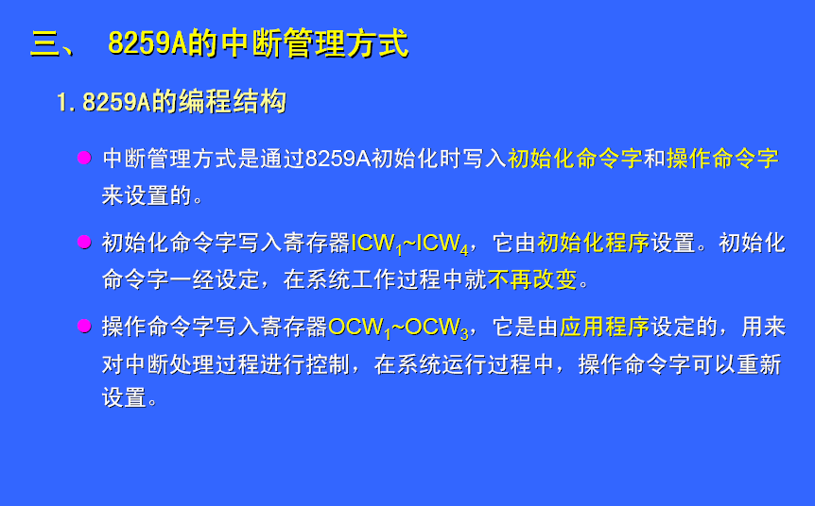
7.5 可编程中断控制器8259A
Notes:
here

Slide 56
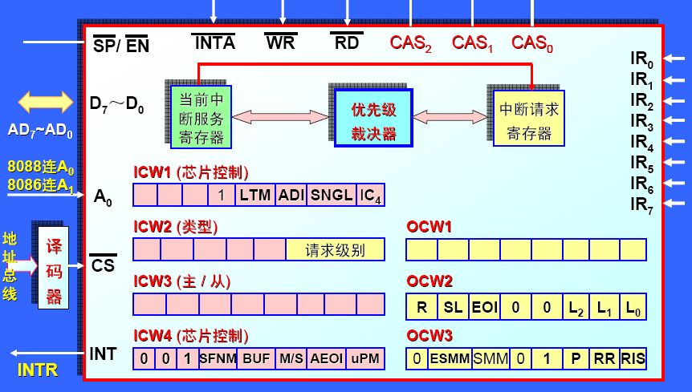
7.5 可编程中断控制器8259A

Slide 57
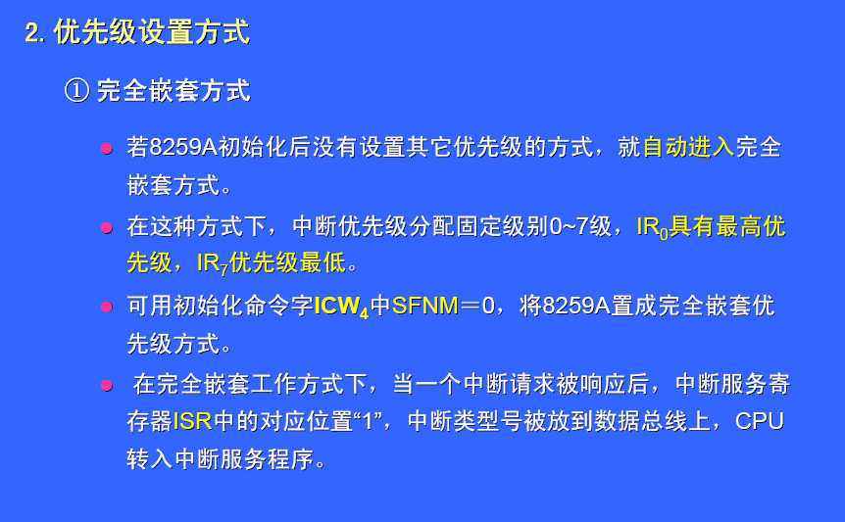
7.5 可编程中断控制器8259A
Notes:
here

Slide 58
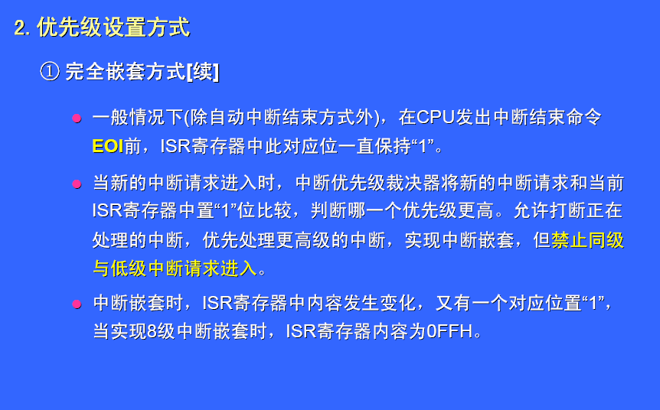
7.5 可编程中断控制器8259A

Slide 59
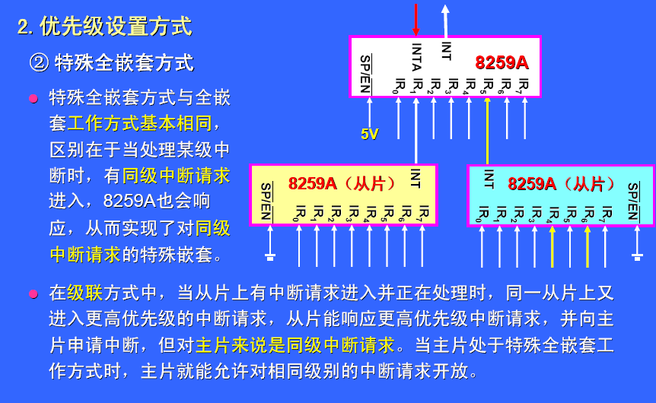
7.5 可编程中断控制器8259A

Slide 60
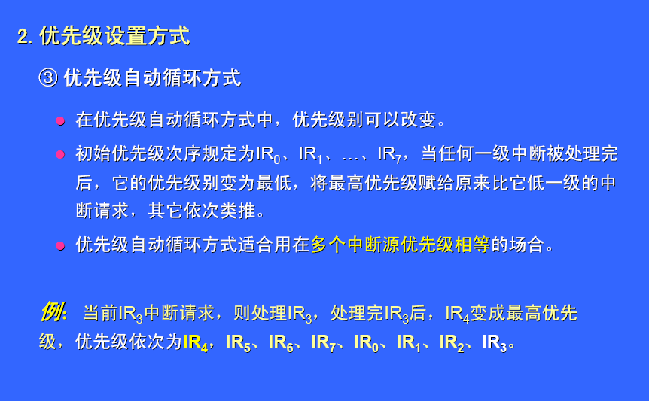
7.5 可编程中断控制器8259A

Slide 61
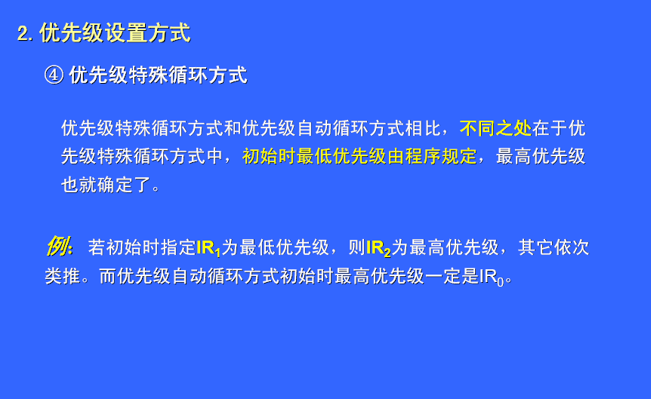
7.5 可编程中断控制器8259A

Slide 62
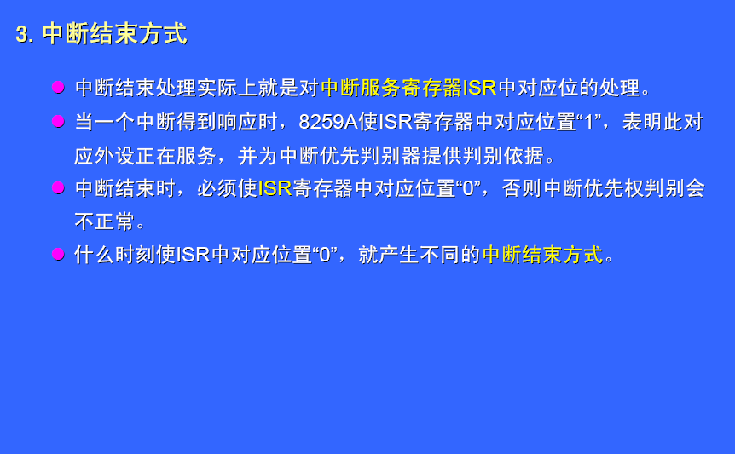
7.5 可编程中断控制器8259A

Slide 63
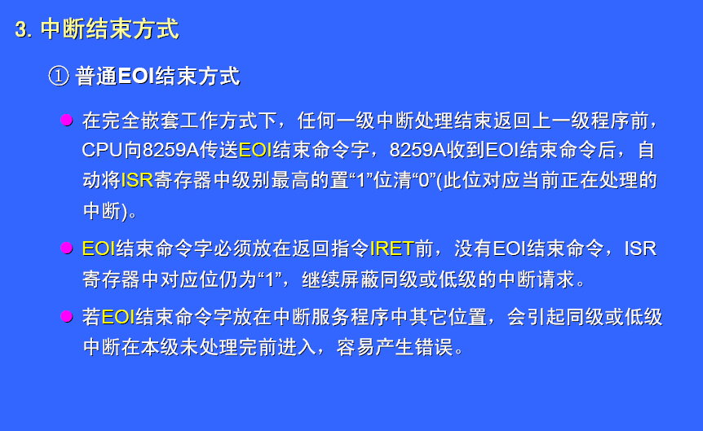
7.5 可编程中断控制器8259A

Slide 64
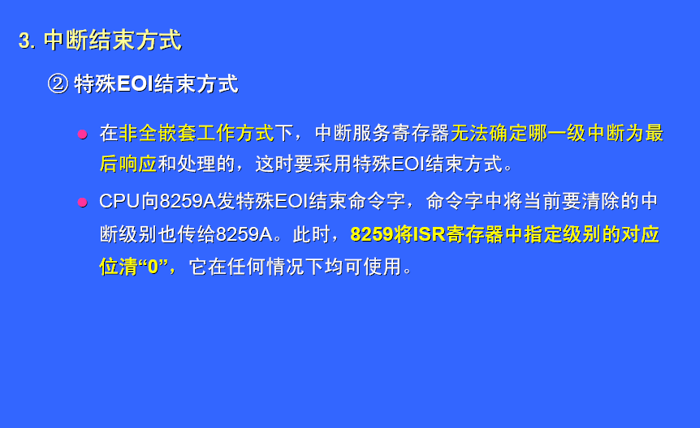
7.5 可编程中断控制器8259A

Slide 65
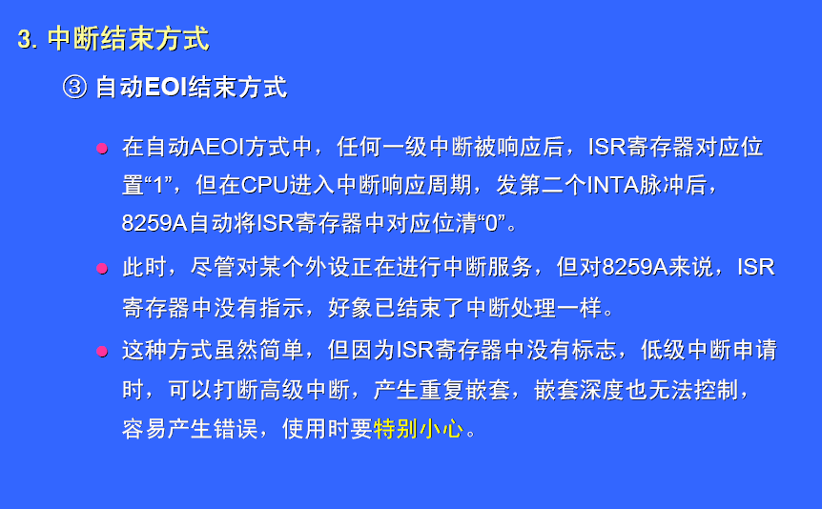
7.5 可编程中断控制器8259A

Slide 66
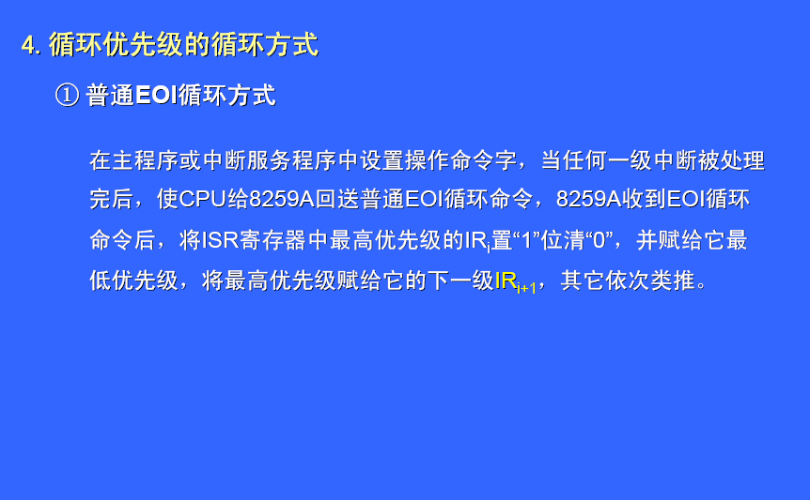
7.5 可编程中断控制器8259A

Slide 67
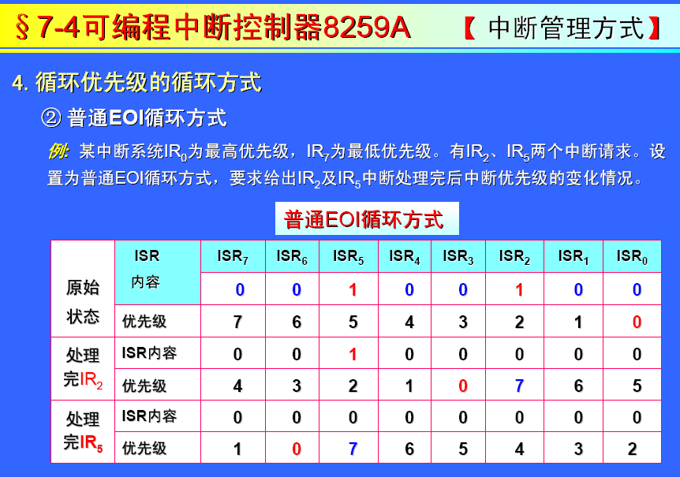
7.5 可编程中断控制器8259A

Slide 68
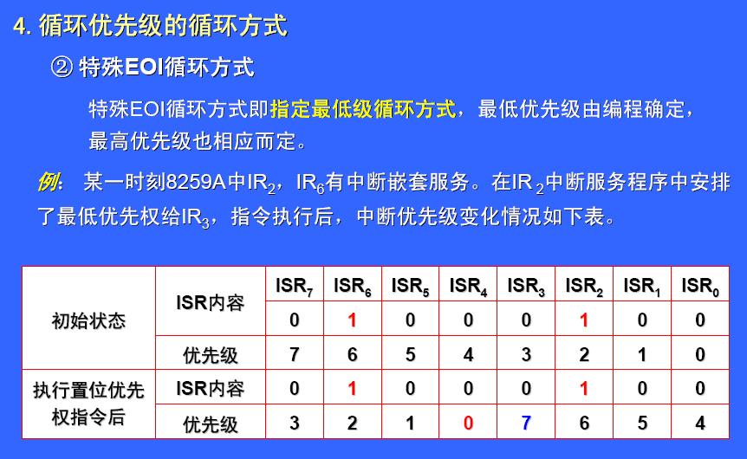
7.5 可编程中断控制器8259A

Slide 69
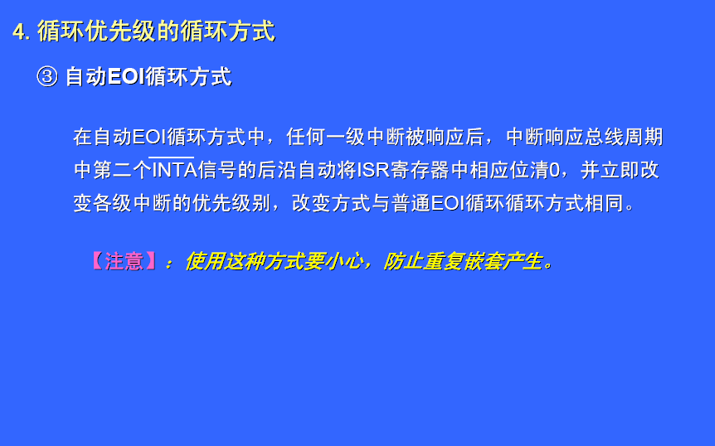
7.5 可编程中断控制器8259A

Slide 70
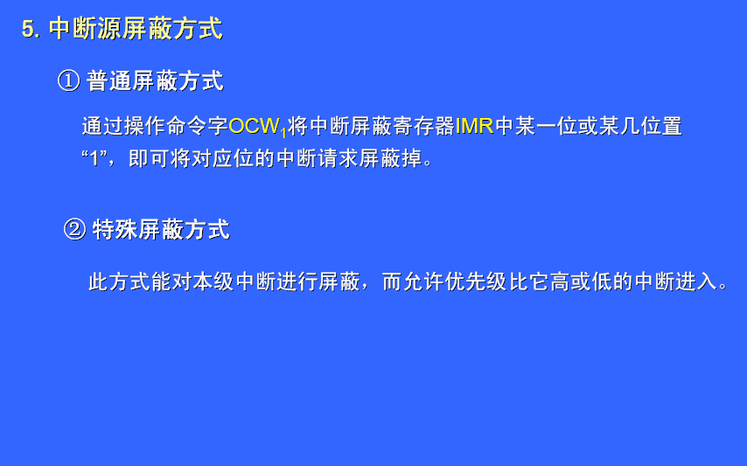
7.5 可编程中断控制器8259A

Slide 71
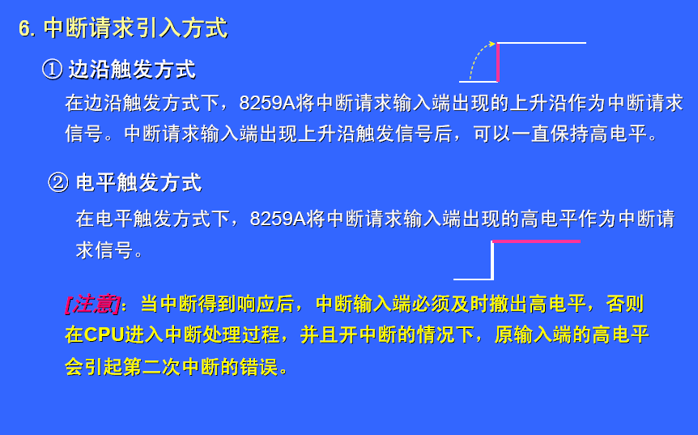
7.5 可编程中断控制器8259A

Slide 72
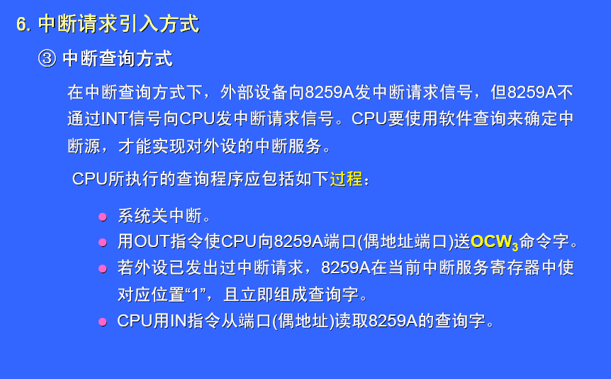
7.5 可编程中断控制器8259A

Slide 73
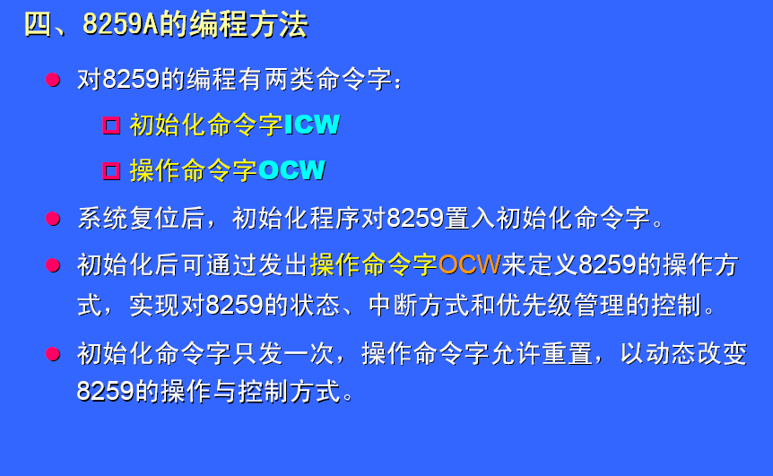
7.5 可编程中断控制器8259A

Slide 74
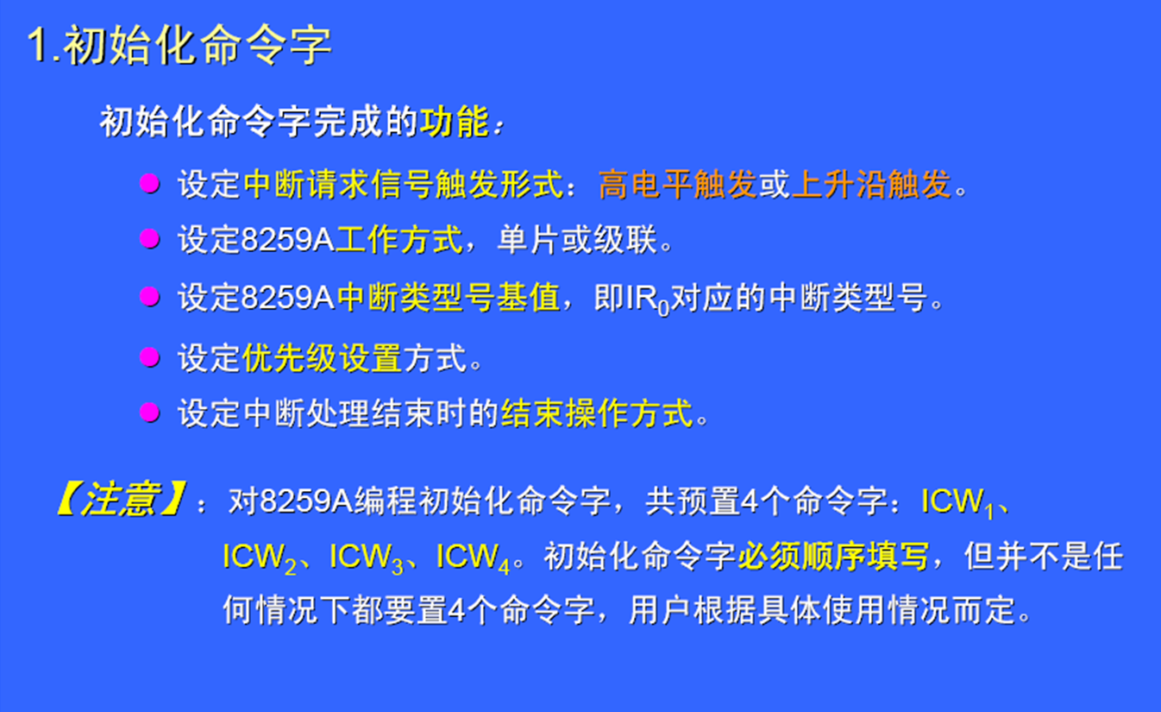
7.5 可编程中断控制器8259A
Notes:
网工

Slide 75
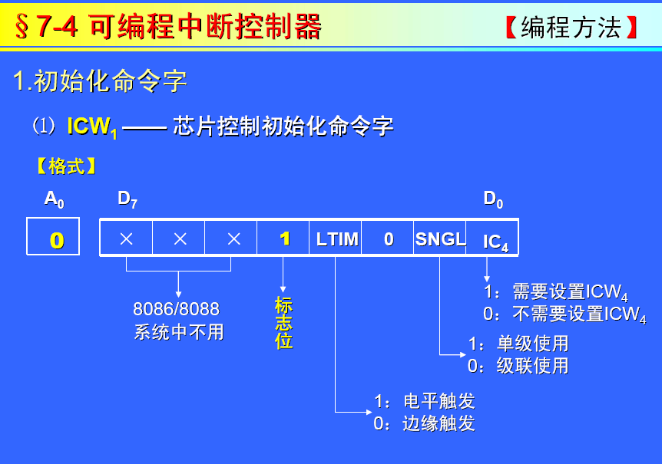
X
Notes:
level-triggered interrupt mode 电平触发中断模式
例子

Slide 76
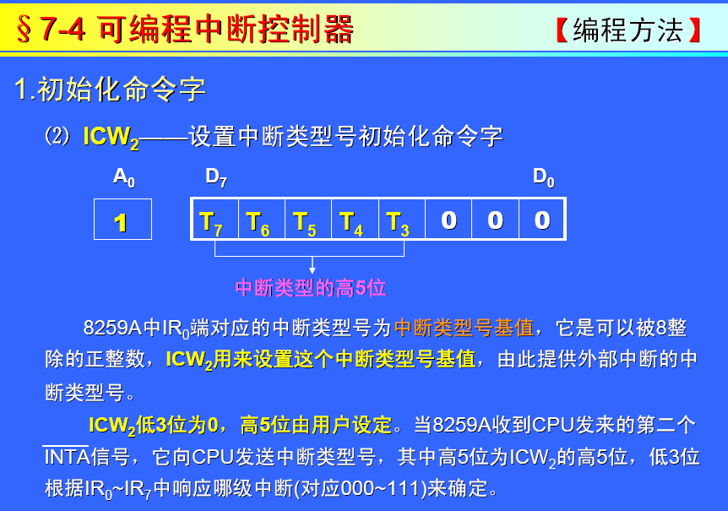
Notes:
ICW2就是IR0的中断类型号

Slide 77
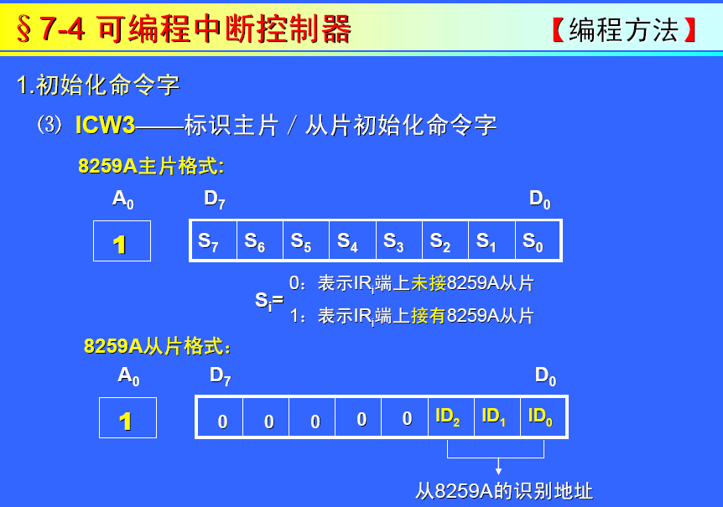
Notes:
多片级联才设置ICW3

Slide 78
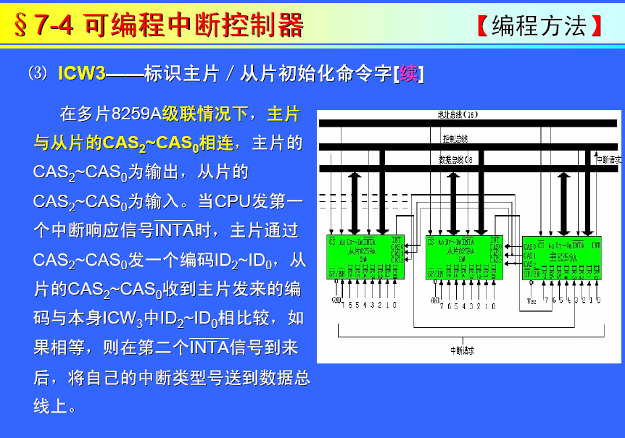
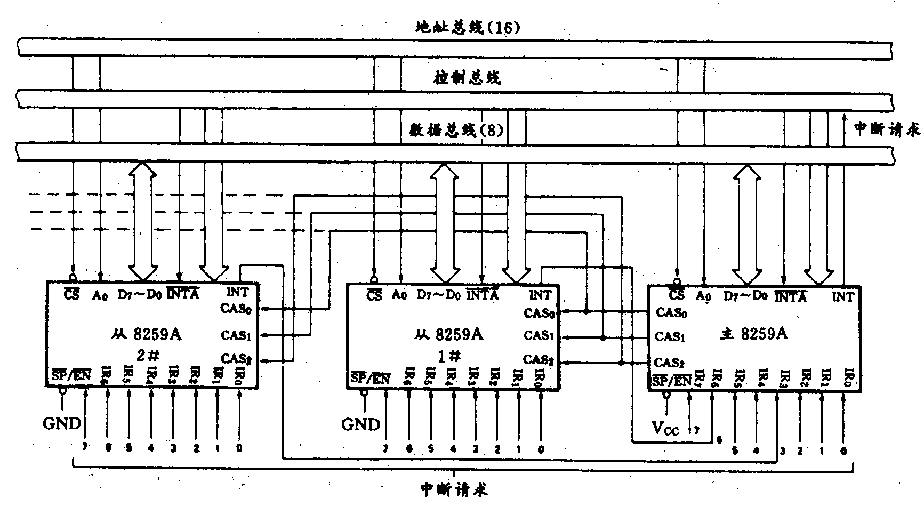

Slide 79
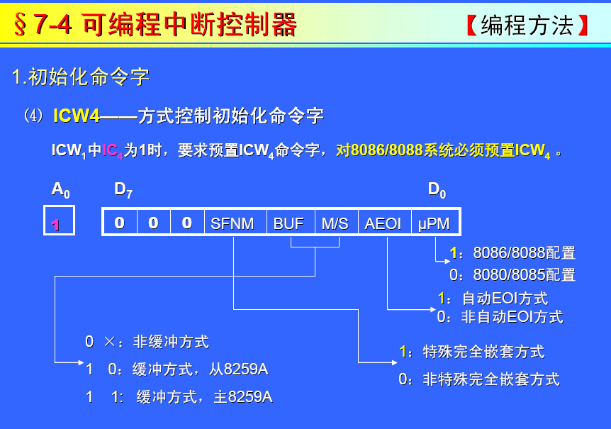

Slide 80
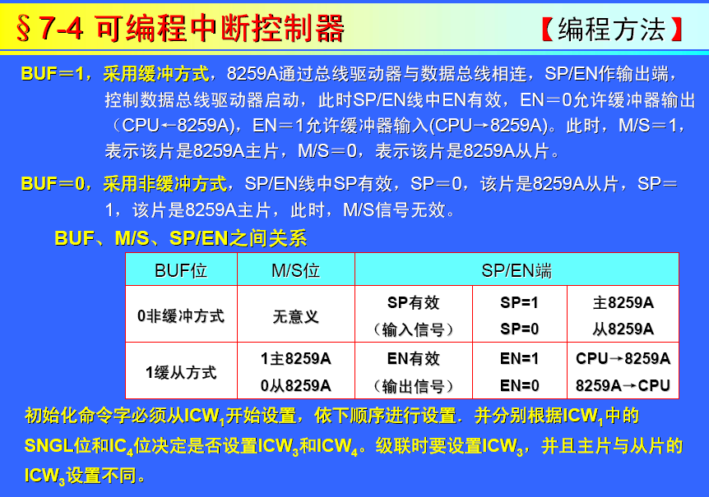

Slide 81
ICW的顺序：

Slide 82
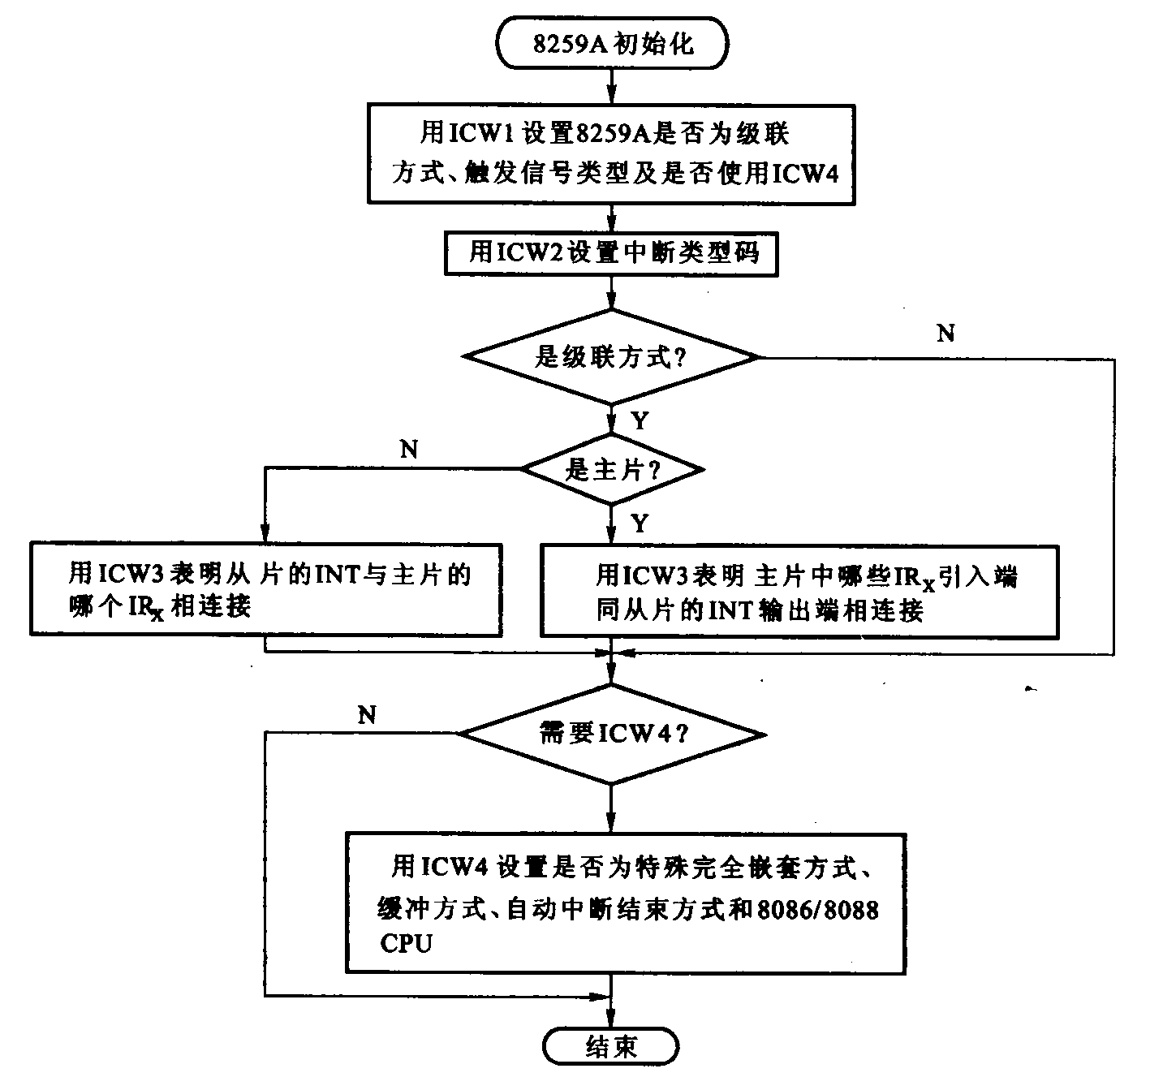

Slide 83
综上所述：
ICW1的端口地址为偶地址，即A0＝0
ICW2、ICW3和ICW4的端口地址均为奇地址，即A0＝1，为了区分它们，片内采用了FIFO缓冲器技术，一定要严格按照固定顺序完成初始化命令字的写入过程，不允许颠倒。
写完初始化命令字后，8259A就可接受中断请求信号了。
如需改变中断控制方式，或屏蔽某些中断，读出一些状态信息，则必须继续向8259A写入操作命令字OCW，进行操作方式编程。
Notes:
计算机

Slide 84


Slide 85


Slide 86


Slide 87


Slide 88



Slide 89


Slide 90


Slide 91


Slide 92


Slide 93


Slide 94


Slide 95


Slide 96

PC/AT机中的8259A
中断级联：

Slide 97


Slide 98


Slide 99


Slide 100


Slide 101


Slide 102


Slide 103

【例7.10】设8086CPU采用单片8259A中断控制器，8259A的两个端口地址为50H和51H，芯片采用一般全嵌套、固定优先级、自动中断结束方式，中断源采用电平触发。利用8259A的中断输入IR2检测某硬件出错，当IR2输入端输入一高电平信号，表示外部某硬件发生错误，则显示出错信息“There is an error!”，IR2的中断类型码为52H。

Slide 104

【例7.10】设8086CPU采用单片8259A中断控制器，8259A的两个端口地址为50H和51H，芯片采用一般全嵌套、固定优先级、自动中断结束方式，中断源采用电平触发。利用8259A的中断输入IR2检测某硬件出错，当IR2输入端输入一高电平信号，表示外部某硬件发生错误，则显示出错信息“There is an error!”，IR2的中断类型码为52H。
ICW1=00011011=1BH

Slide 105

【例7.10】设8086CPU采用单片8259A中断控制器，8259A的两个端口地址为50H和51H，芯片采用一般全嵌套、固定优先级、自动中断结束方式，中断源采用电平触发。利用8259A的中断输入IR2检测某硬件出错，当IR2输入端输入一高电平信号，表示外部某硬件发生错误，则显示出错信息“There is an error!”，IR2的中断类型码为52H。
ICW2=01010000=50H

Slide 106

【例7.10】设8086CPU采用单片8259A中断控制器，8259A的两个端口地址为50H和51H，芯片采用一般全嵌套、固定优先级、自动中断结束方式，中断源采用电平触发。利用8259A的中断输入IR2检测某硬件出错，当IR2输入端输入一高电平信号，表示外部某硬件发生错误，则显示出错信息“There is an error!”，IR2的中断类型码为52H。
ICW4=00000011=03H

Slide 107
data segment ;数据段
string db 'There is an error! $'
data ends
stack segment stack 'stack' ;堆栈段
db 100 dup(?)
stack ends

Slide 108
code segment ;代码段
assume cs:code, ds:data, ss:stack
start: mov ax, data
mov ds, ax
cli ;关中断，准备装入中断向量
push ds ;保护ds的值
mov dx, seg intv ;取中断服务程序的段地址送ds
mov ds, dx
mov dx, offset intv ;取中断服务程序的偏移地址送dx
mov al, 52h ;中断类型号送al
mov ah, 25h
int 21h ;装入中断向量
pop ds ;恢复ds的值
mov al, 1bh ;开始初始化8259A，将ICW1的值送al
out 50h, al ;将ICW1写入A0=0的地址
mov al, 50h ;将ICW2的值写入al
out 51h, al ;将ICW2写入A0=1的地址
mov al, 03h ;将ICW4的值写入A0=1的地址
out 51h, al ;将ICW4写入A0=1的地址
sti ;开中断
hlt ;等待中断
...
ICW1=1BH
ICW2=50H
ICW4=03H

Slide 109
intv: sti ;开中断，允许中断嵌套
mov dx, offset string ;指向字符串首地址
mov ah, 9 ;提供调用功能号
int 21h ;系统功能调用
iret ;中断返回

Slide 110

【例7.11】某8086系统采用两片8259A组成中断系统，从片的INT端连8259A主片的IR3端。设8259A主片从IR2、IR5端引入两个中断请求，中断类型号为82H、85H，8259A从片由IR3、IR4端引入两个中断请求，中断类型号为43H、44H。主片的端口地址为20H和21H，从片的端口地址为50H和51H。外部中断采用边沿触发，允许中断嵌套。

Slide 111
【例7.11】某8086系统采用两片8259A组成中断系统，从片的INT端连8259A主片的IR3端。设8259A主片从IR2、IR5端引入两个中断请求，中断类型号为82H、85H，8259A从片由IR3、IR4端引入两个中断请求，中断类型号为43H、44H。主片的端口地址为20H和21H，从片的端口地址为50H和51H。外部中断采用边沿触发，允许中断嵌套。
mov al, 11h
out 20h, al
mov al, 80h
out 21h, al
mov al, 08h
out 21h, al
mov al, 11h
out 21h, al
主片初始化命令字：
ICW1 = 00010001 = 11H
ICW2 = 80H
ICW3 = 00001000 = 08H
ICW4 = 00010001 = 11H

Slide 112
【例7.11】某8086系统采用两片8259A组成中断系统，从片的INT端连8259A主片的IR3端。设8259A主片从IR2、IR5端引入两个中断请求，中断类型号为82H、85H，8259A从片由IR3、IR4端引入两个中断请求，中断类型号为43H、44H。主片的端口地址为20H和21H，从片的端口地址为50H和51H。外部中断采用边沿触发，允许中断嵌套。
mov al, 11h
out 50h, al
mov al, 40h
out 51h, al
mov al, 03h
out 51h, al
mov al, 01h
out 51h, al
从片初始化命令字：
ICW1 = 00010001 = 11H
ICW2 = 40H
ICW3 = 00000011 = 03H
ICW4 = 00000001 = 01H

